Slide 1
網路上遇到不當內容該怎麼辦？
iWIN網路內容防護機構

Slide 2
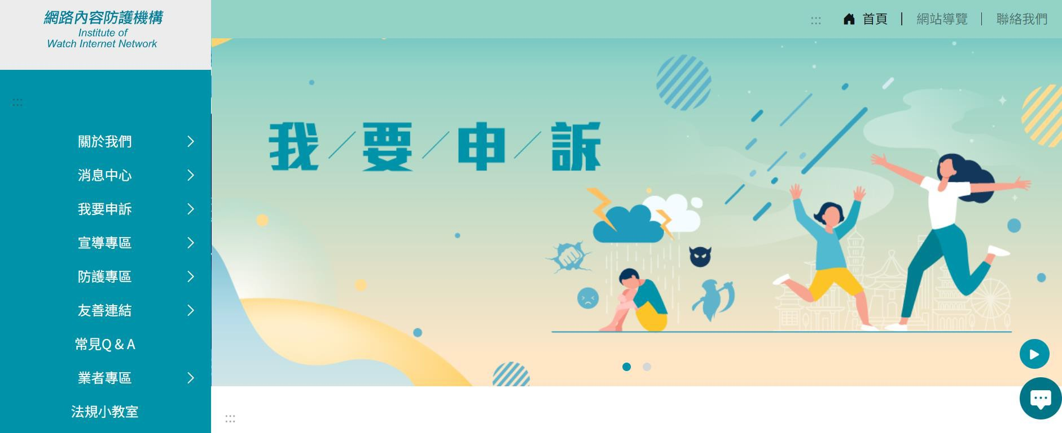
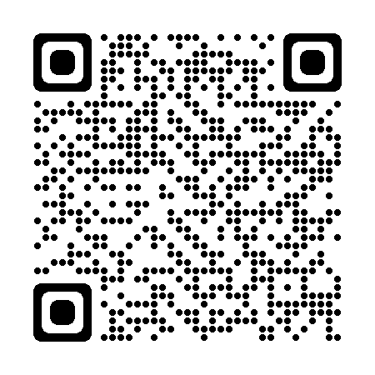
有害兒少身心之網路內容-可至iWIN申訴或諮詢

Slide 3
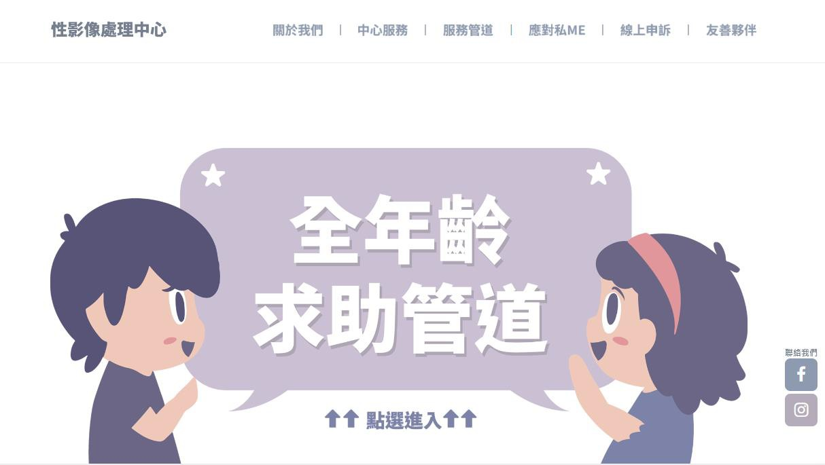
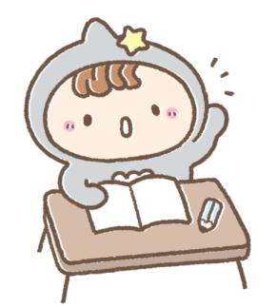
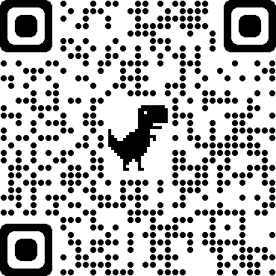
性私密影像外流事件-可至性影像處理中心申訴或諮詢
網站連結

Slide 4
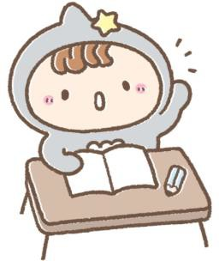
網路不當內容相關法規

Slide 5
有害兒少身心健康內容常見法條
兒少權法 第46條
網際網路平臺提供者經目的事業主管機關告知網際網路內容有害兒童及少年身心健康或違反前項規定未採取明確可行防護措施者，應為限制兒童及少年接取、瀏覽之措施，或先行移除。
兒少權法 第46-1條
任何人不得於網際網路散布或傳送有害兒童及少年身心健康之內容，未採取明確可行之防護措施，或未配合網際網路平臺提供者之防護機制，使兒童及少年得以接取或瀏覽。。

Slide 6
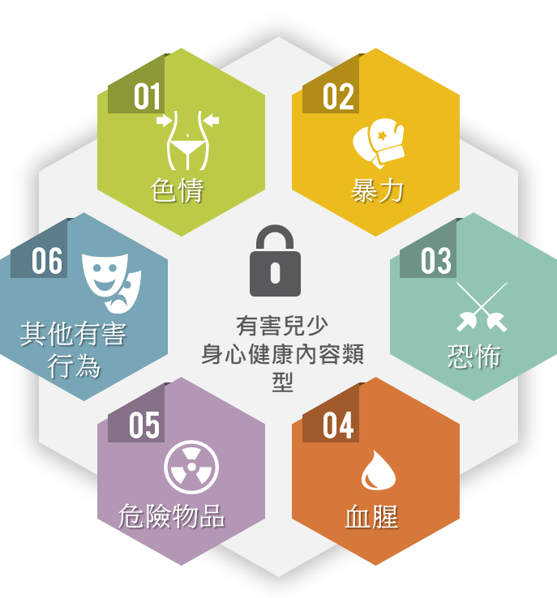
有害兒少身心健康內容態樣

Slide 7
性私密影像常見法條-保護兒少專用
兒少性剝削防制條例 第36條
拍攝、製造兒童或少年之性影像、與性相關而客觀上足以引起性慾或羞恥之圖畫、語音或其他物品，處一年以上七年以下有期徒刑，得併科新臺幣一百萬元以下罰金。
招募、引誘、容留、媒介、協助或以他法，使兒童或少年被拍攝、自行拍攝、製造性影像、與性相關而客觀上足以引起性慾或羞恥之圖畫、語音或其他物品，處三年以上十年以下有期徒刑，得併科新臺幣三百萬元以下罰金。

Slide 8
性私密影像常見法條-保護兒少專用
兒少性剝削防制條例 第36條
以強暴、脅迫、藥劑、詐術、催眠術或其他違反本人意願之方法，使兒童或少年被拍攝、自行拍攝、製造性影像、與性相關而客觀上足以引起性慾或羞恥之圖畫、語音或其他物品者，處七年以上有期徒刑，得併科新臺幣五百萬元以下罰金。
意圖營利犯前三項之罪者，依各該條項之規定，加重其刑至二分之一。
前四項之未遂犯罰之。

Slide 9
性私密影像常見法條-保護兒少專用
兒少性剝削防制條例 第38條
散布、播送、交付、公然陳列或以他法供人觀覽、聽聞兒童或少年之性影像、與性相關而客觀上足以引起性慾或羞恥之圖畫、語音或其他物品者，處一年以上七年以下有期徒刑，得併科新臺幣五百萬元以下罰金。
意圖散布、播送、交付或公然陳列而持有前項物品者，處六月以上五年以下有期徒刑，得併科新臺幣三百萬元以下罰金。
意圖營利犯前二項之罪者，依各該條項之規定，加重其刑至二分之一。販賣前二項性影像、與性相關而客觀上足以引起性慾或羞恥之圖畫、語音或其他物品者，亦同

Slide 10
性私密影像常見法條-保護兒少專用
兒少性剝削防制條例第39條
無正當理由持有兒童或少年之性影像，處一年以下有期徒刑、拘役或科或併科新臺幣三萬元以上三十萬元以下罰金。
無正當理由持有兒童或少年與性相關而客觀上足以引起性慾或羞恥之圖畫、語音或其他物品，第一次被查獲者，處新臺幣一萬元以上十萬元以下罰鍰，並得令其接受二小時以上十小時以下之輔導教育，其附著物、圖畫及物品不問屬於持有人與否，沒入之。
無正當理由持有兒童或少年與性相關而客觀上足以引起性慾或羞恥之圖畫、 語音或其他物品第二次以上被查獲者，處新臺幣二萬元以上二十萬元以下罰金。
查獲之第一項及第三項之附著物、圖畫及物品，不問屬於犯罪行為人與否，沒收之。

Slide 11
性私密影像常見法條-保護兒少專用
兒少性剝削防制條例第40條
以宣傳品、出版品、廣播、電視、電信、網際網路或其他方法，散布、傳送、刊登或張貼足以引誘、媒介、暗示或其他使兒童或少年有遭受第二條第一項第 一款至第三款之虞之訊息者，處三年以下有期徒刑，得併科新臺幣一百萬元以下罰金。
意圖營利而犯前項之罪者，處五年以下有期徒刑，得併科新臺幣一百萬元以下罰金。

Slide 12
遭遇網路不當內容處遇原則
不刪除
在保留證據之前，。包含網站內容務必不
要刪除任何資訊、社群帳號、對話紀錄等。
盡所能的將所有內容截圖、錄影、錄音，並蒐集、保存所有資訊，如網址、嫌疑人之社群ID、聯繫方式等。
立即尋求相關單位協助。
有害兒少身心健康內容請找「iWIN」。性影像請找「性影像處理中心」。
保存證據
尋求協助

